Slide 1

로그인
안시진

Slide 2
LOGIN
JWT(JSON Web Token)
1
클라이언트 와 백엔드 서버에서 사용자의 인증상태를 증명하고 유지하기 위해 사용자의 아이디와 비번이 포함 된 JWT 토큰을 통신시에 주고받습니다.
2
토큰의 만료기간을 하루로 설정해서 토큰이 탈취 당했을 때 악용될 가능성을 낮추었습니다.
3
로그인 시에 관리자와 일반유저의 역할을 나눠 토큰을 발급해서 통신시에 컨트롤러에서 역할별로 필터 할 수 있습니다.

Slide 3

LOGIN
JWT 인증과정을 SPRING SECURITY FILTERCHAIN에 등록
TOKEN 전달
(사용자 인증 정보)
HTTP 요청
FILTERCHAIN
403 에러 응답
filter
Token 검증 필터
filter
사용자 검증 성공
사용자 검증 실패
controller
controller
controller
controller
요청작업 수행

Slide 4
LOGIN
OAuth2.0 프레임워크를 이용한 SSO 기능 구현(GITHUB)
1
사용자의 GITHUB 인증정보를 이용해서 저희 웹사이트에서 로그인 인증에 활용할 수 있게 하였습니다.
2
OAuth2.0 프레임워크를 통한 인증/인가과정을 SECURITY FILTERCHAIN에 등록하여 SPRING SECURITY와 연동되게 구현하였습니다.
2
3
GITHUB의 인증서버를 통해 인증/인가 검증을 하므로, 사용자의 정보를 저희 웹사이트에서 따로 관리하는 위험이 없이 로그인이 가능합니다.
3

Slide 5
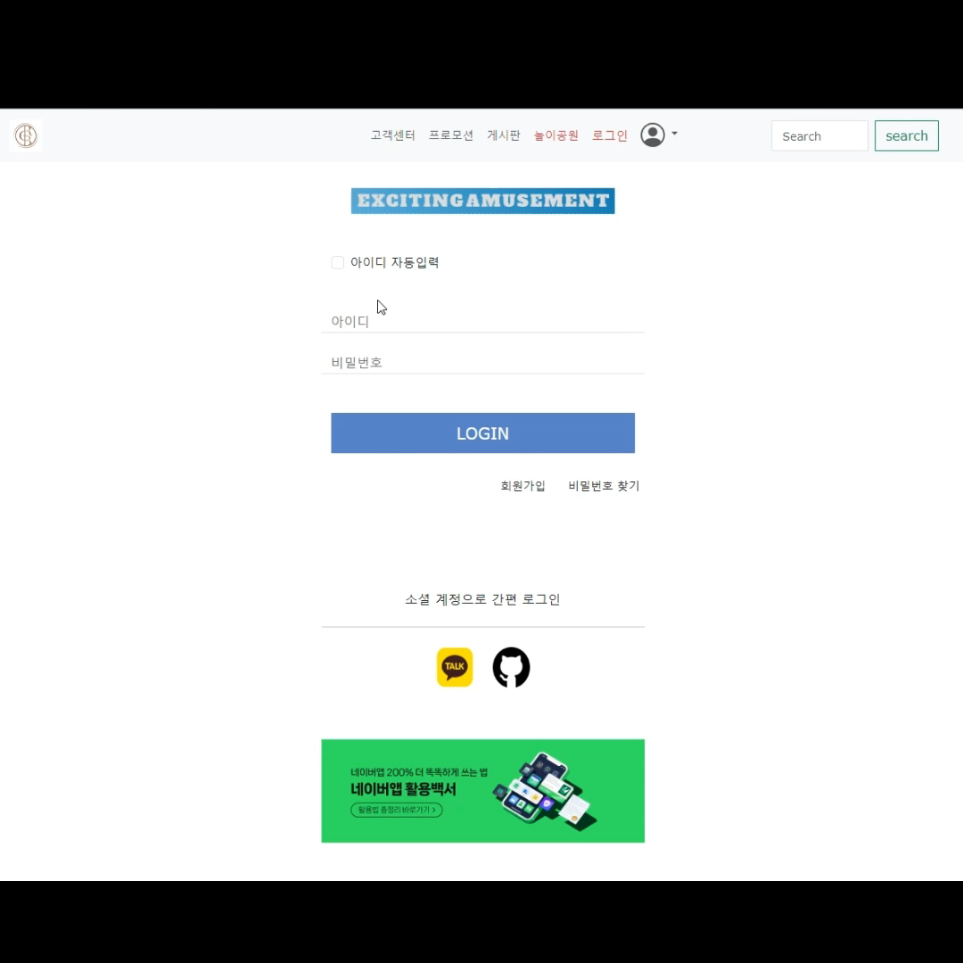
LOGIN
아이디 자동입력 / 로그인 전에 페이지로 이동
주제를 입력하세요
2
주제를 입력하세요
3
주제를 입력하세요

Slide 6
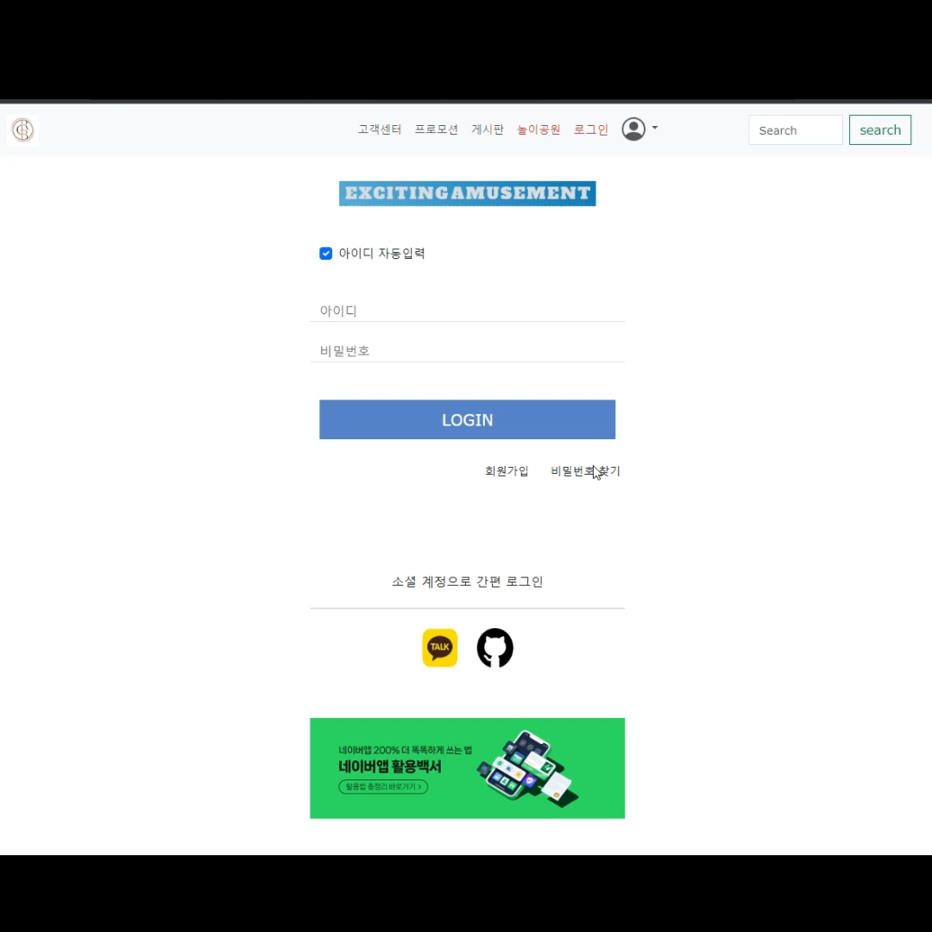
LOGIN
카카오 로그인 / git 로그인(SSO)
주제를 입력하세요
2
주제를 입력하세요
3
주제를 입력하세요

Slide 7
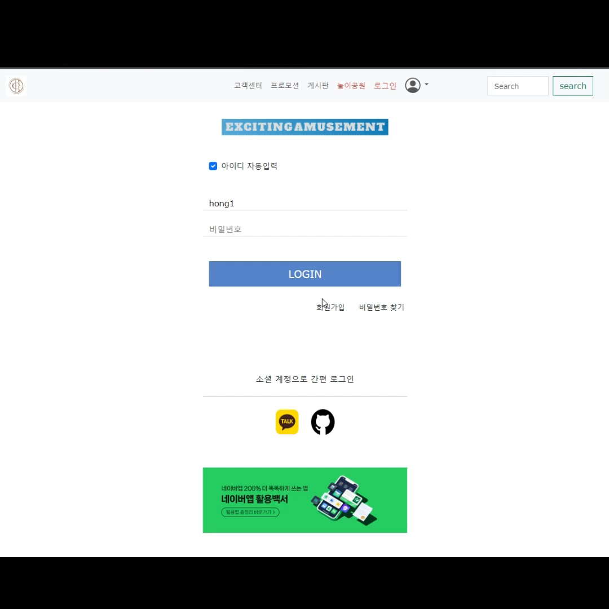
LOGIN
회원가입 유효성 검사
주제를 입력하세요
2
주제를 입력하세요
3
주제를 입력하세요

Slide 8

LOGIN
비밀번호 찾기
주제를 입력하세요
2
주제를 입력하세요
3
주제를 입력하세요

Slide 9
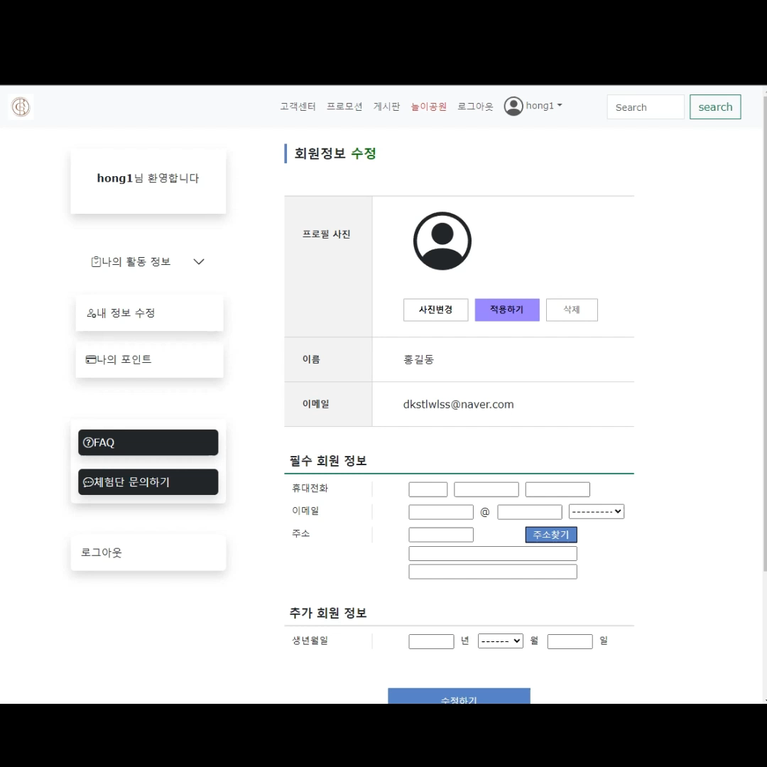
LOGIN
회원 프로필 사진 등록 및 변경
주제를 입력하세요
2
주제를 입력하세요
3
주제를 입력하세요

Slide 10
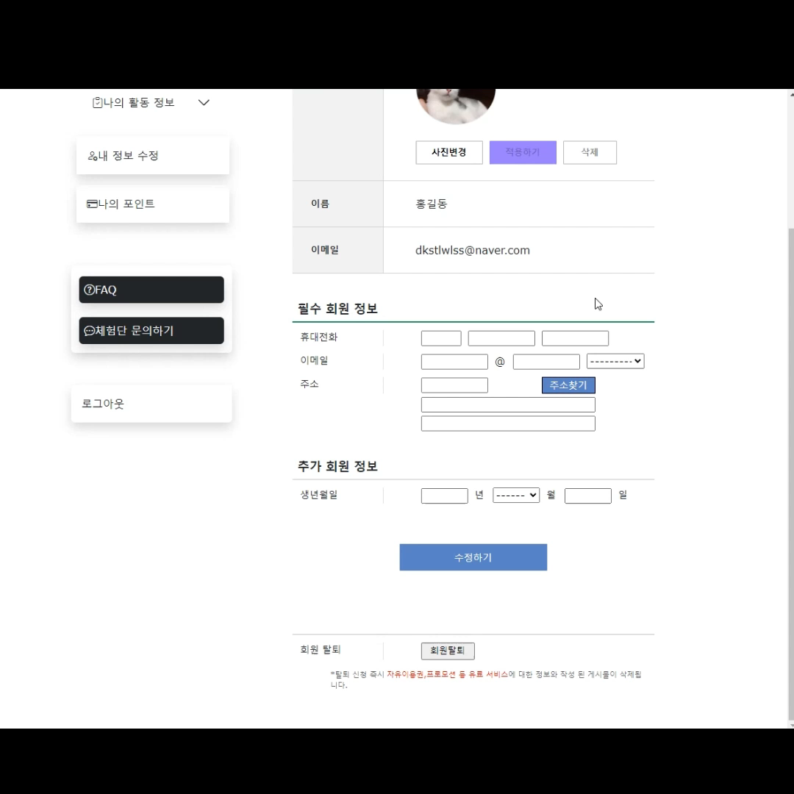
LOGIN
회원정보 수정
주제를 입력하세요
2
주제를 입력하세요
3
주제를 입력하세요

Slide 11
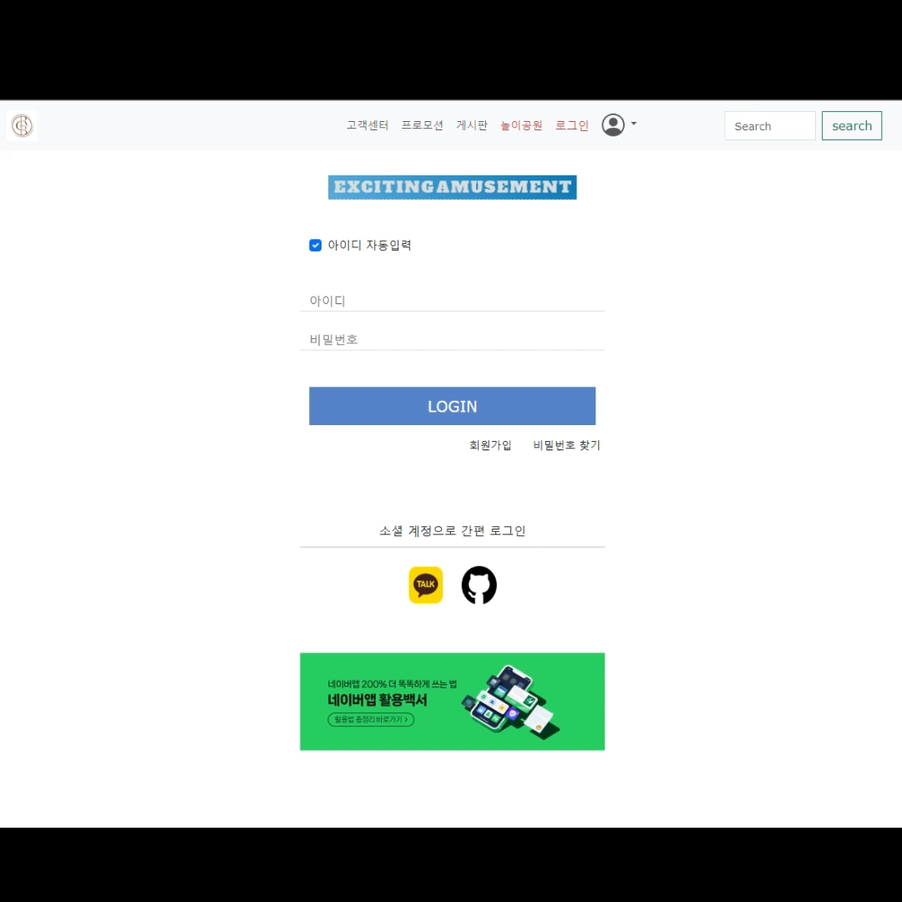
LOGIN
첫 소셜 로그인 접속 시 추가 회원정보 저장
주제를 입력하세요
2
주제를 입력하세요
3
주제를 입력하세요

Slide 12
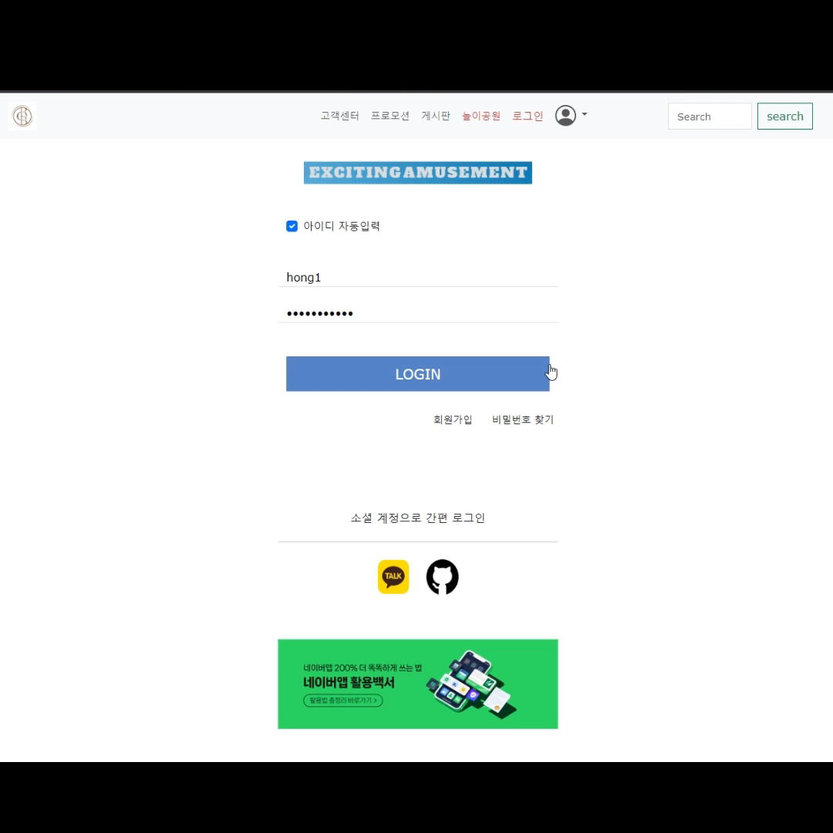
LOGIN
내 게시글/댓글 모아서 보기
주제를 입력하세요
2
주제를 입력하세요
3
주제를 입력하세요

Slide 13
LOGIN
느낀 점
로그인파트를 맡으면서 사용자의 정보를 안전하게 전달하고 보관하는 보안에 대해서 생각해보고 공부해보는 시간이 되었던 것 같습니다.
1
2
토큰의 만료기간을 하루로 설정해서 토큰이 탈취 당했을 때 악용될 가능성을 낮추었습니다.
2
3
3
로그인 시에 관리자와 일반유저의 역할을 나눠 토큰을 발급해서 통신시에 컨트롤러에서 역할별로 필터 할 수 있습니다.

